Slide 1

Муниципальное дошкольное образовательное учреждение «Детский сад № 273 Краснооктябрьского района Волгограда»
(МОУ детский сад № 273)
Грамотные пешеходы
Для старшего дошкольного возраста
Старший методист Иванова Наталья Николаевна

Slide 2
Цель:
Формирование навыков безопасного поведения на дороге
Задачи:
Учить правилам перехода проезжей части дороги
Закрепить полученные ранее знания о дорожных знаках.
активизировать процессы мышления, внимания, памяти

Slide 3
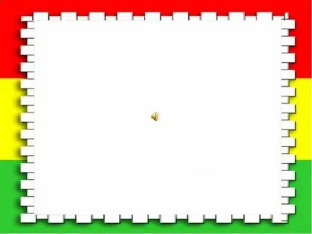
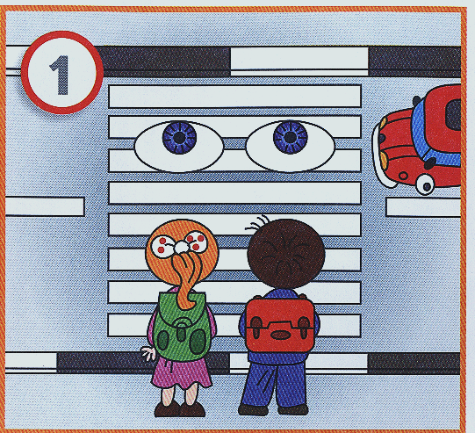
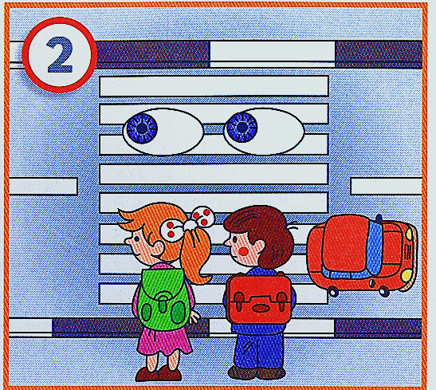
ПРАВИЛА ПЕРЕХОДА ДОРОГИ
Остановись перед переходом. Дождись, когда машины остановятся, чтобы пропустить тебя.
Посмотри налево.
Нет ли машин?

Slide 4
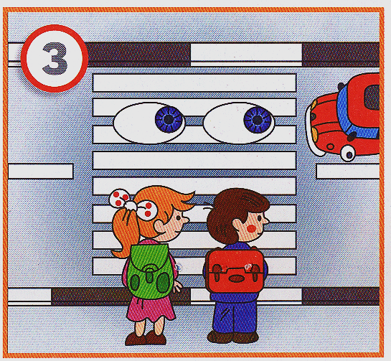
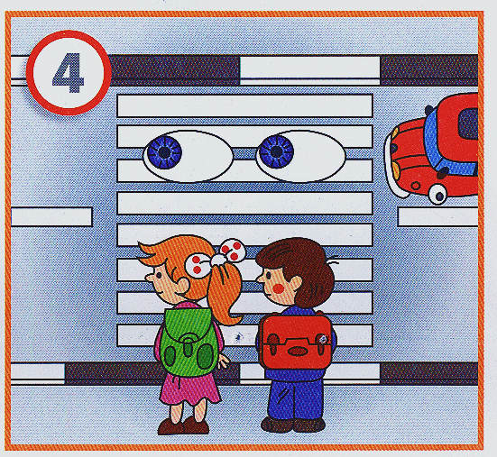
ПРАВИЛА ПЕРЕХОДА ДОРОГИ
Затем посмотри направо.
Ещё раз посмотри налево, если машин нет, начинай переход.

Slide 5
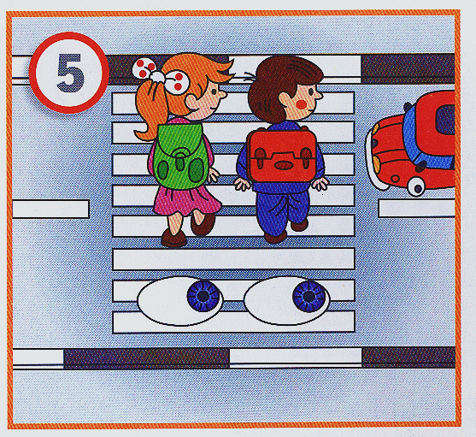
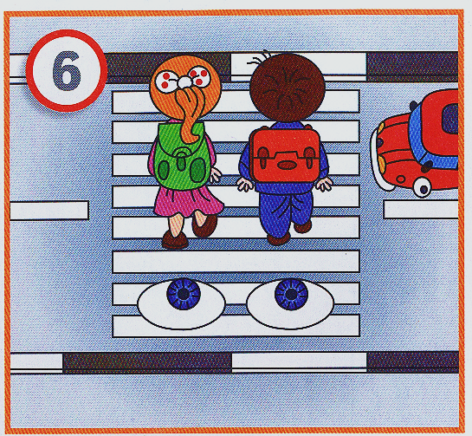
ПРАВИЛА ПЕРЕХОДА ДОРОГИ
Подходя к середине, посмотри ещё раз направо. Убедись, что все водители видят тебя и пропускают.
Если дорога свободна, закончи переход. Помни, что отвлекаться и останавливаться на проезжей части нельзя.

Slide 6
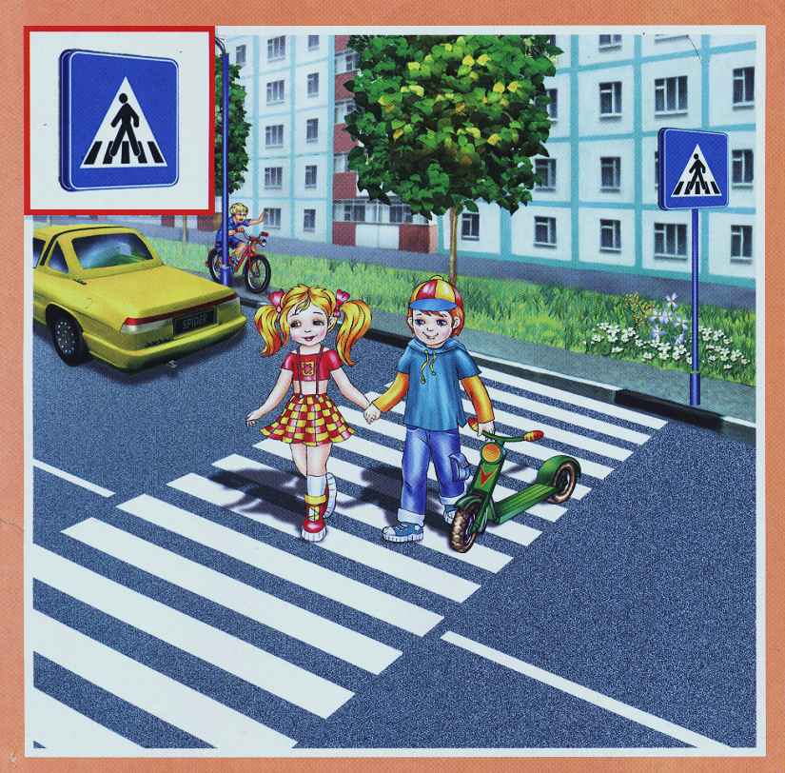
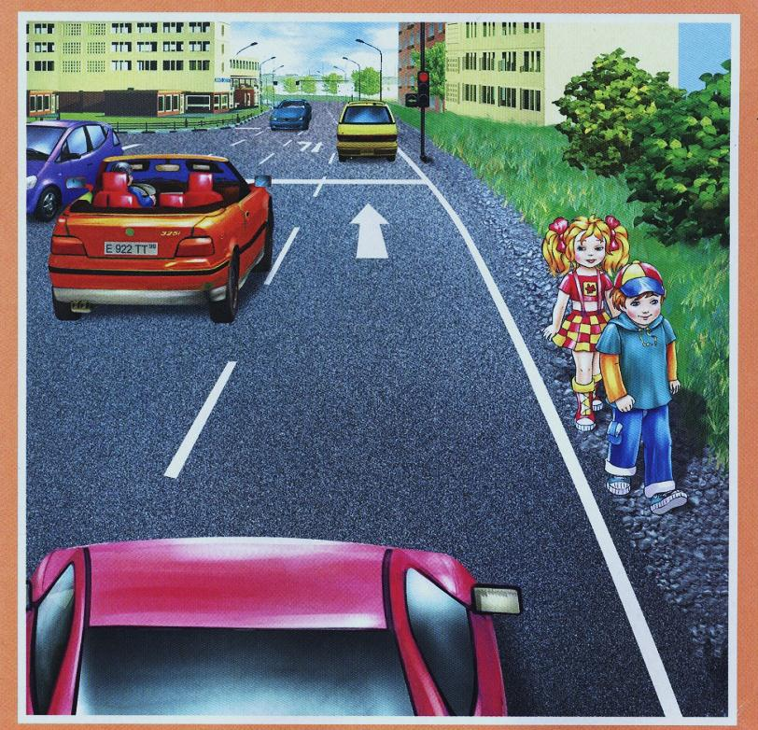
Я - пешеход
Переходить дорогу нужно
по пешеходному переходу – «зебре»
Если пешеходная дорожка отсутствует, то идти нужно
по обочине дороги навстречу движению транспорта.

Slide 7
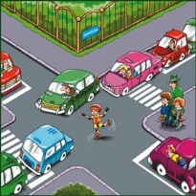
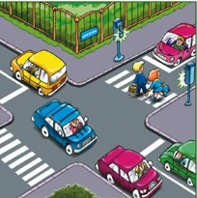
Где ребята соблюдают правила?

Slide 8
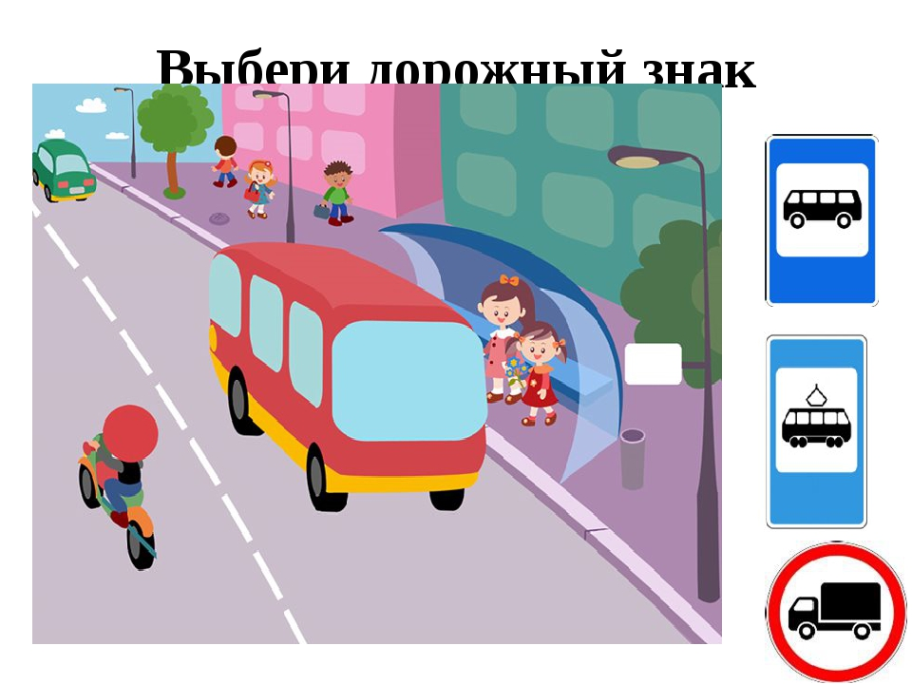
Выберите нужный знак

Slide 9
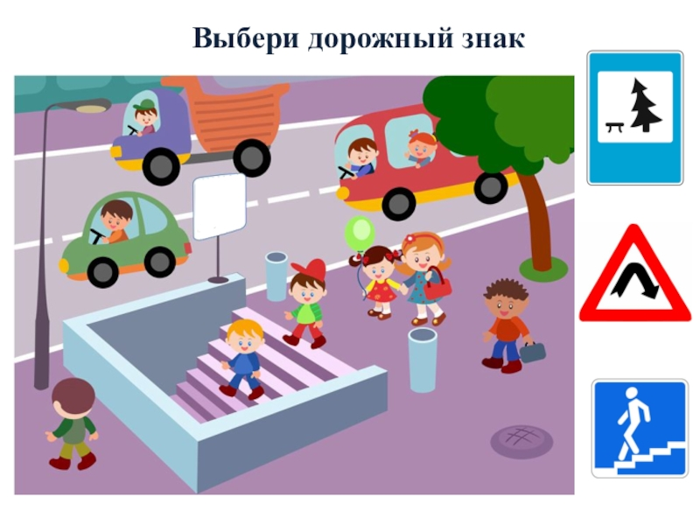
Выберите нужный знак

Slide 10
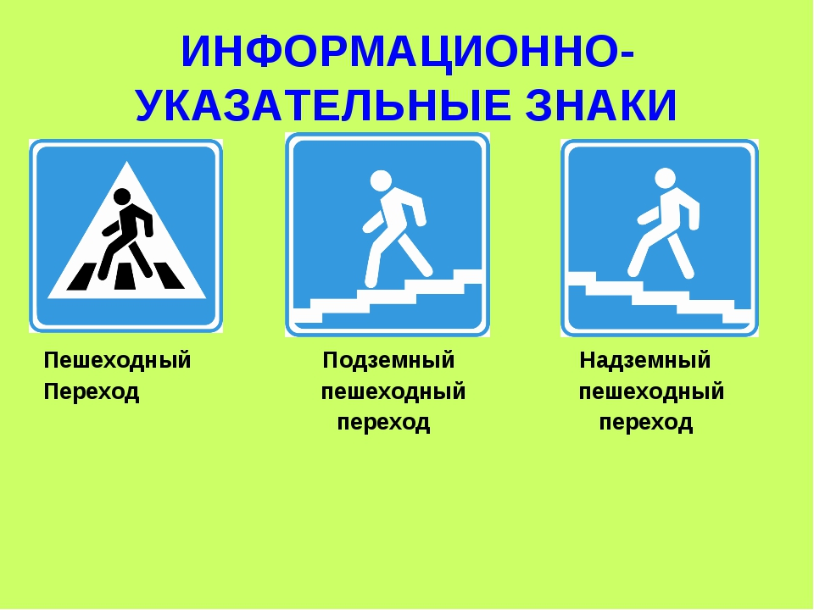
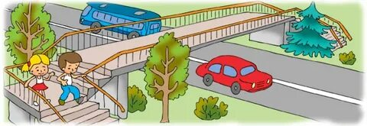

Выберите нужный знак

Slide 11
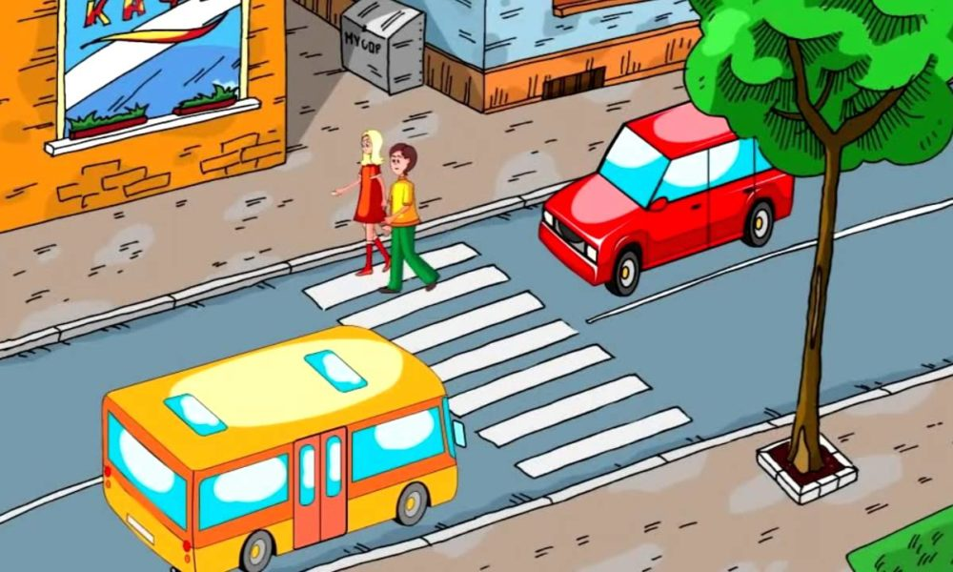


Выберите нужный знак

Slide 12

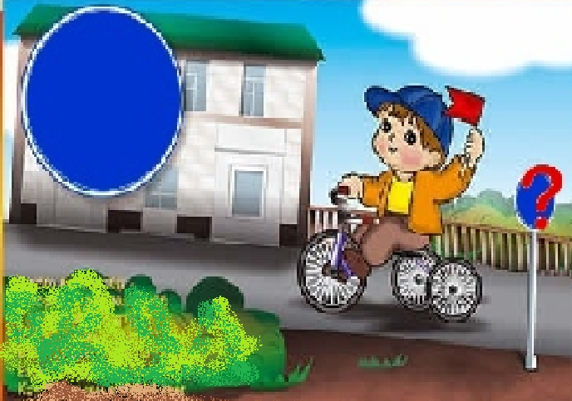


Выберите нужный знак

Slide 13
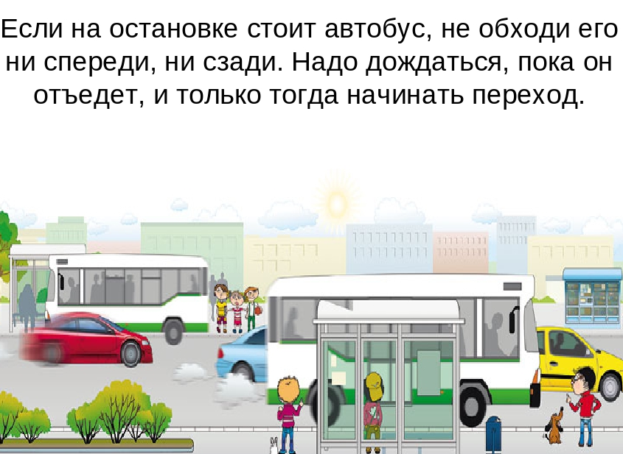

Slide 14
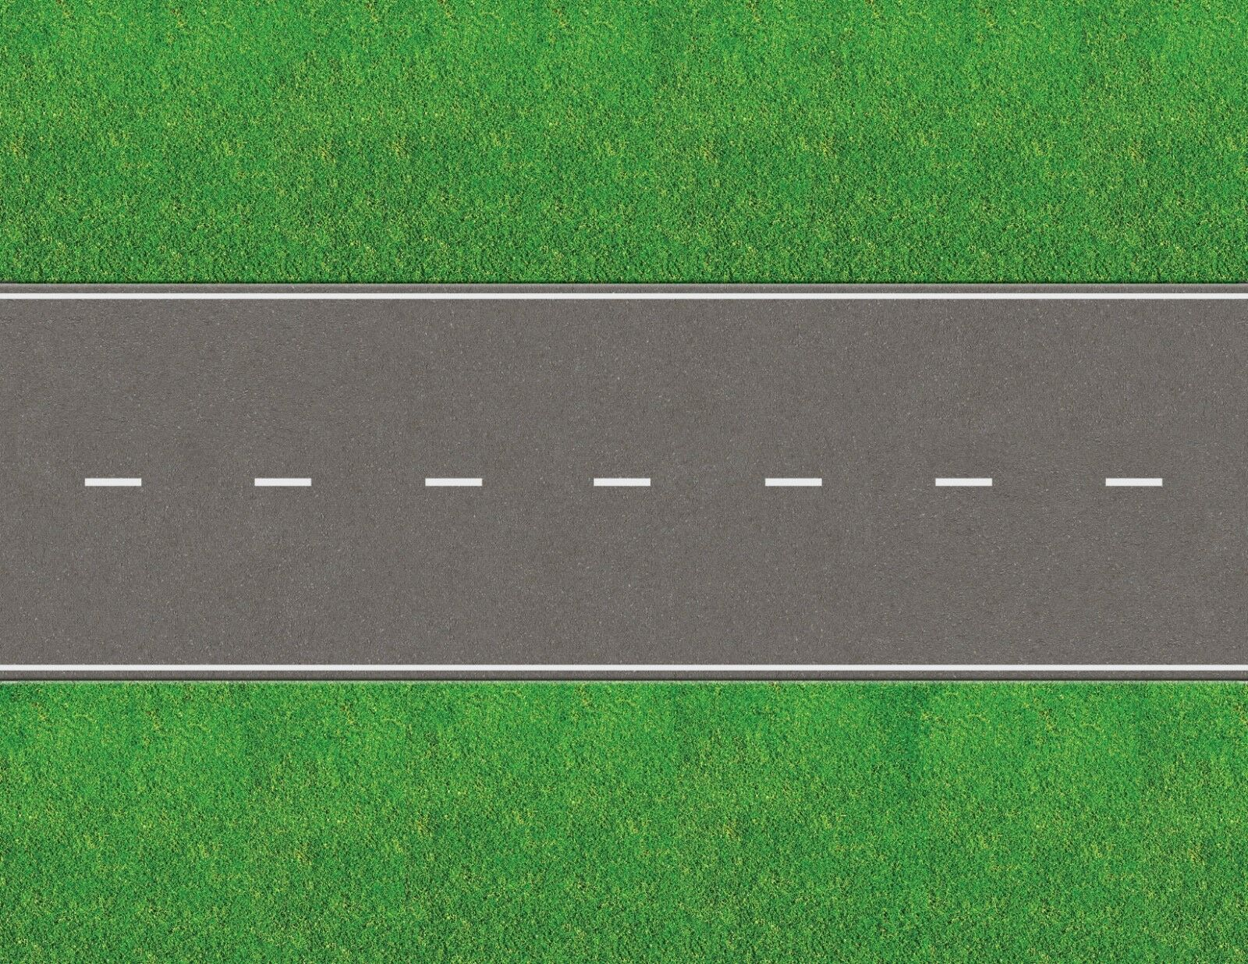
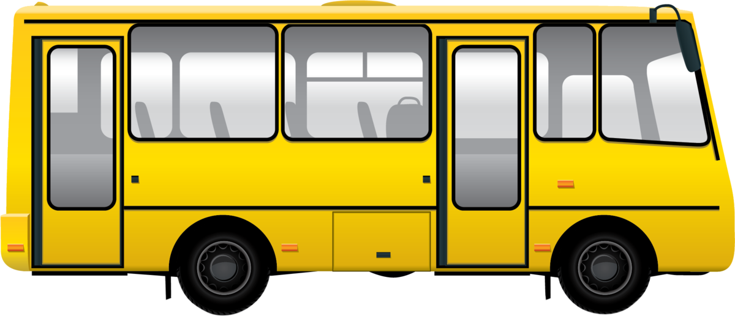
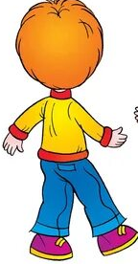
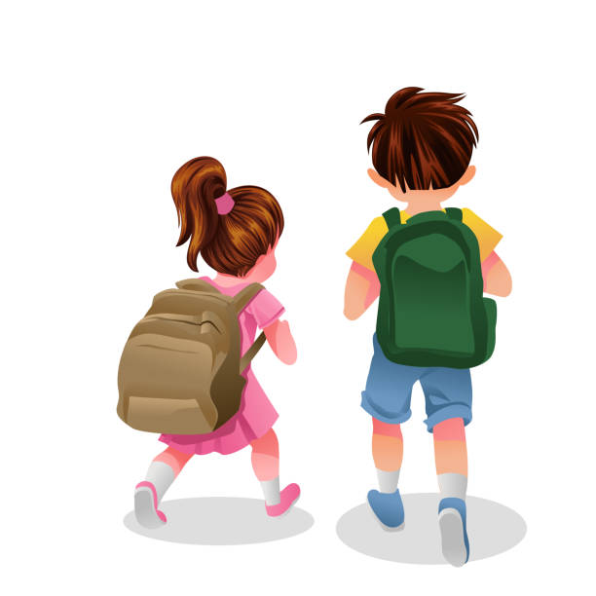

Slide 15

Будьте грамотными
пешеходами!

Slide 16
Использованы ссылки
1)http://malishi74.ru/development/49/pravila_dorozhnogo_dvizheniya_dlya_detej_v_kartinkax/
2) http://ped-kopilka.ru/blogs/alena-aleksandrovna-snezik/pravila-dorozhnogo-dvizhenija-dlja-doshkolnikov-v-stihah.html
3) http://dochkiisinochki.ru/kartinki-pro-pravila-dorozhnogo-dvizheniya.html
4) http://www.tvoyrebenok.ru/dorozhnie-znaki-dlya-detey.shtml

